Slide 1
公安管理项目进度汇报
项目进度
问题改进
下周计划
Illustration
第四周工作汇报
G1汇报人：唐海龙

Slide 2
CONTENTS
目录
01
02
03
项目进度
问题改进
下周计划
Job profile
Problems in work
Future work plan

Slide 3
公安管理项目进度汇报
Part . 01
ONE
项目进度
Job profile

Slide 4
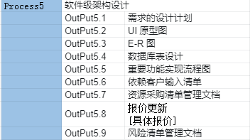
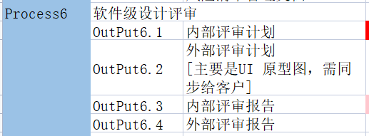

公安管理项目进度汇报
上周总体计划
Part . 01
上周任务总结：初步完成软件级设计评审（part6）

Slide 5
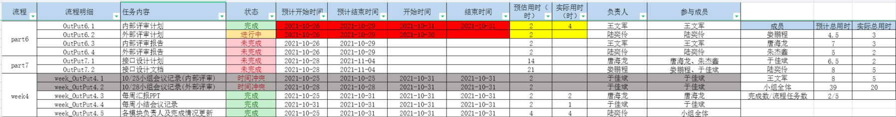
公安管理项目进度汇报
上周任务完成情况
Part . 01
完成了上次未完成的任务，因时间及任务安排问题任务未全部完成
总任务 | 已完成 | 未完成
5 | 2 | 3

Slide 6
公安管理项目进度汇报
Part . 01
5.8报价更新（具体报价）及6.1内部评审计划
详情见输出产物表格

Slide 7
公安管理项目进度汇报
Part . 02
TWO
问题改进

Slide 8
公安管理项目进度汇报
Part . 02
本周存在问题及解决方案
存在问题：
一、时间调度不合理，组员的时间冲突，会议无法及时进行。
二、由于上周超额完成任务，导致本周各成员略显怠惰，任务没有及时完成。
解决方案：
鞭策小组成员，自我反省，在本周进行改进，及时完成分配的任务。

Slide 9
公安管理项目进度汇报
Part . 03
THREE
本周计划
Future work plan

Slide 10
公安管理项目进度汇报
下周总体计划
Part . 03
完成part6未完成部分并完善，开始part7部分任务

Slide 11
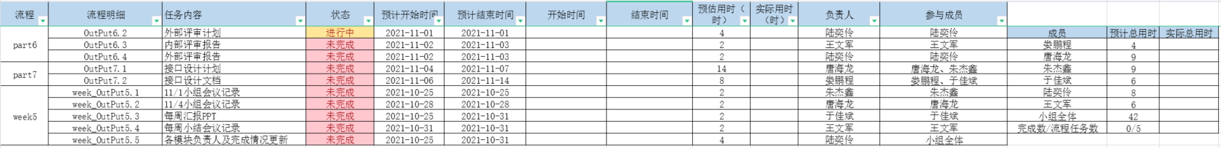
公安管理项目进度汇报
下周任务安排
Part . 03
将上周未完成的任务完成，同时进入新的内容

Slide 12
公安管理项目进度汇报
Part . 03
Gitee仓库
https://gitee.com/lou-pengcheng/ndky_cx_pm_g1.git

